Slide 1
Тема:
С. Михалков «Песенка друзей». Е. Пермяк «Самое страшное». В. Осеева « Хорошее».

Slide 2

Как читать. Правила чтения.
Правильно ставь ударение;
Соблюдай паузы;
Выбери силу голоса (громко, или тихо);
Определи темп (быстро или медленно);
Читай эмоционально;
Покажи интонацией своё отношение
к произведению;

Slide 3
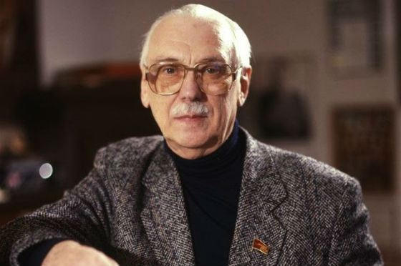
Сергей Михалков (1913-2009)

Slide 4

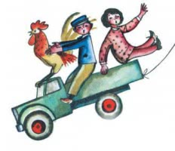


Slide 5
Прочитай стихотворение на с. 39 «Песенка друзей».
—В каком темпе, с каким настроением следует его читать?
— Прочитайте строчки, в которых говорится о том, как друзьям хорошо.
— Прочитайте стихотворение выразительно.

Slide 6
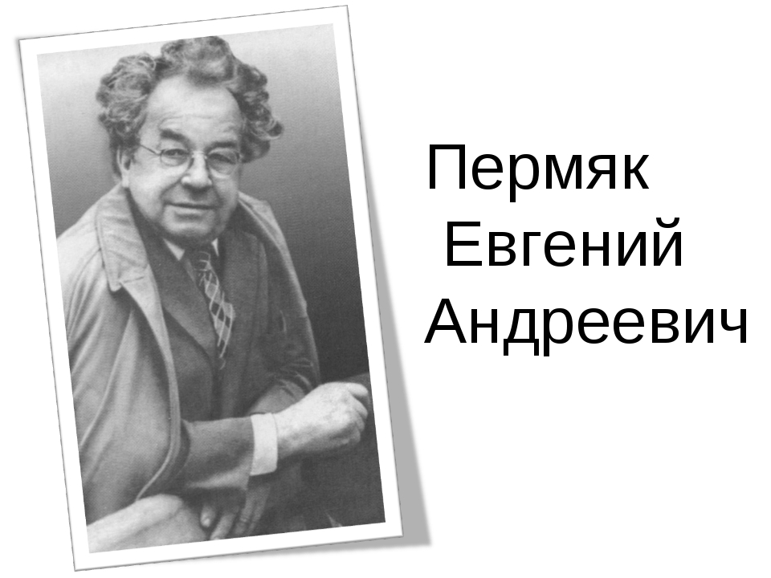

Slide 7


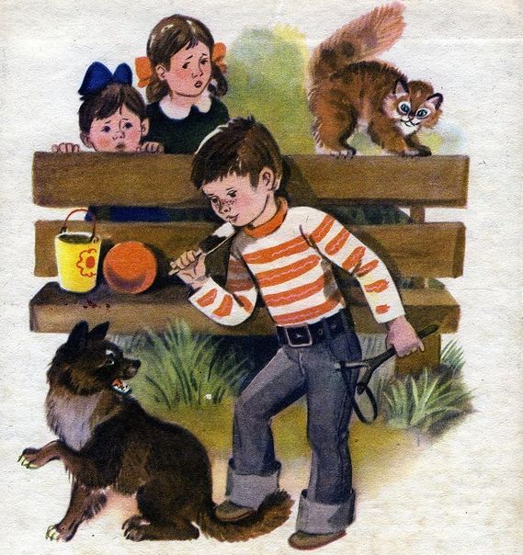

Slide 8
Прочитай рассказ на с. 44-45 «Самое страшное».
Кто главный герой рассказа?
Каким был мальчик? Чем он гордился?
Что однажды случилось?
Как отреагировали окружающие на Юру?
Почему рассказ называется- «Самое страшное»?

Slide 9


Slide 10


Slide 11
Прочитай рассказ на с. 46-47 «Хорошее».
Кто главный герой рассказа?
Какие были у мальчика желания?
С Каким вопросом обратился Юра к маме?
Что ответила мама?
Чего не смог понять Юра?
Помогите ему понять, объясните

Slide 12
Мудрые высказывания
1.«Как хочешь, чтобы с тобой поступали люди,
так и ты поступай с ними».
2.Не делай человеку то, что себе не желаешь».

Slide 13
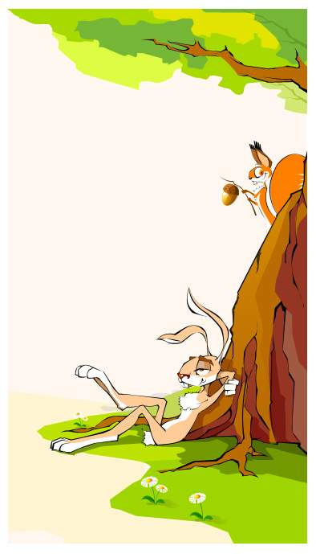
Перескажи содержание рассказа Е. Пермякова «Самое страшное».

Slide 14
Молодец!
Ты отлично поработал!

